Slide 1
中暑的急救与预防
博富特咨询
全面
专业
实用

Slide 2
关于博富特
博富特培训已拥有专业且强大的培训师团队-旗下培训师都拥有丰富的国际大公司生产一线及管理岗位工作经验，接受过系统的培训师培训、训练及能力评估，能够开发并讲授从高层管理到基层安全技术、技能培训等一系列课程。
我们致力于为客户提供高品质且实用性强的培训服务，为企业提供有效且针对性强的定制性培训服务，满足不同行业、不同人群的培训需求。
博富特认为：一个好的培训课程起始于一个好的设计,课程设计注重培训目的、培训对象、逻辑关系、各章节具体产出和培训方法应用等关键问题。

Slide 3
定 义
是由于高温环境或烈日暴晒，引起人的体温调节
中枢功能障碍、汗腺功能衰竭和水、电解质丢失
过多，从而导致代谢失常而发病。

Slide 4
病 因
高温环境>35°C
超负荷的体力活动、剧烈运动
缺少防暑降温措施
疾病影响：发热、心血管疾病、甲亢等
其他因素：老年人、儿童、产妇、肥胖者等

Slide 5
临 床 表 现
先兆中暑
轻症中暑
重症重暑
：大量出汗、口渴、体温轻度升高
：体温>38°C 、脉快而弱、面色苍白
血压下降 周围循环衰竭
：晕厥、昏迷、高热、体温>41°C
严重者出现热射病、日射病、热
痉挛、热衰竭

Slide 6
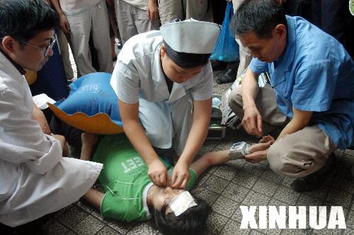
中暑的救护
现场救护
转运途中的救护
院内救护

Slide 7
中暑的现场救护
第一步 转移病人
脱离高温环境、迅速将病人移至通风处、
就地平卧、揭开衣扣、以利呼吸及散热。

Slide 8
中暑的现场救护
第二步 物理降温
冷水或稀释的酒精擦浴，或用冷水毛巾或冰袋、
冰块放在患者颈部、腋窝或大腿根部腹股沟处
等大动脉血管部位，帮助患者散热。

Slide 9
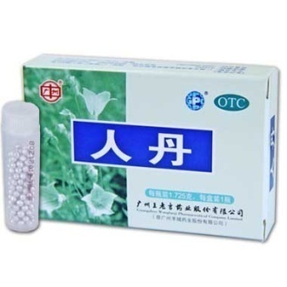
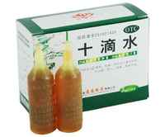
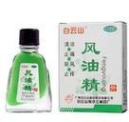
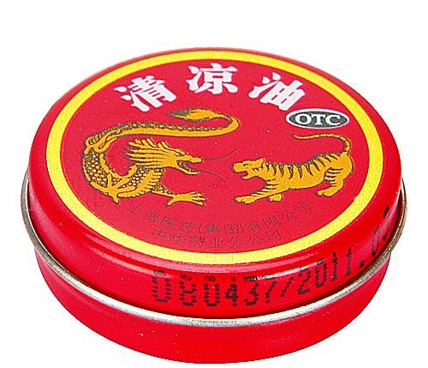
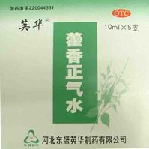
中暑的现场救护
第三步 使用药物

Slide 10
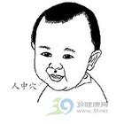
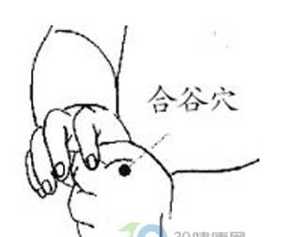
中暑的现场救护
第四步 按摩穴位
若病人昏迷不醒，则可用大拇指按压病人的人中、
合谷等穴位

Slide 11
中暑的现场救护
第五步 补充体液
温开水
淡盐水
鲜果汁

Slide 12
夏季如何预防中暑

Slide 13
夏季如何预防中暑
避免长时间高温作用
防止热源直接照射
注意耐热锻炼
合理调节生活，保证充足的睡眠与休息
饮食富含维生素，易消化
注意年老体弱、孕产妇的生活保健

Slide 14
感谢聆听
资源整合，产品服务
↓↓↓
公司官网 | http://www.bofety.com/
如需进一步沟通
↓↓↓
联系我们 | 15250014332 / 0512-68637852
扫码关注我们
获取第一手安全资讯
微信公众号
抖音

